Slide 1


Základní informace o aplikaci MS2014+
Ing. Miroslav Šimek
miroslav.simek@crr.cz
IROP – 79. a 80. výzva; 23.4.2018, Praha

Slide 2
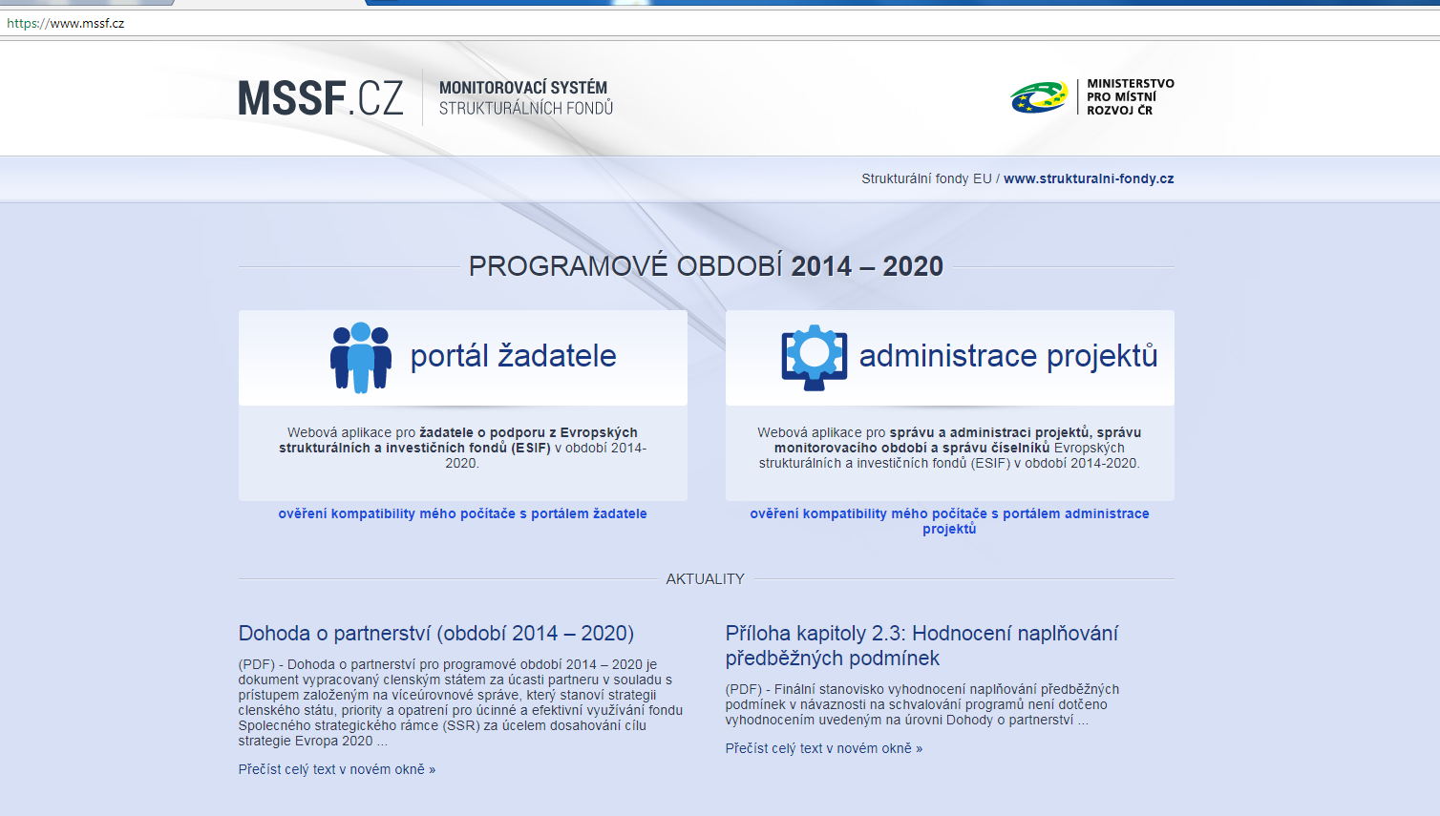
Portál MS2014+
Na adrese https://www.mssf.cz/

Slide 3
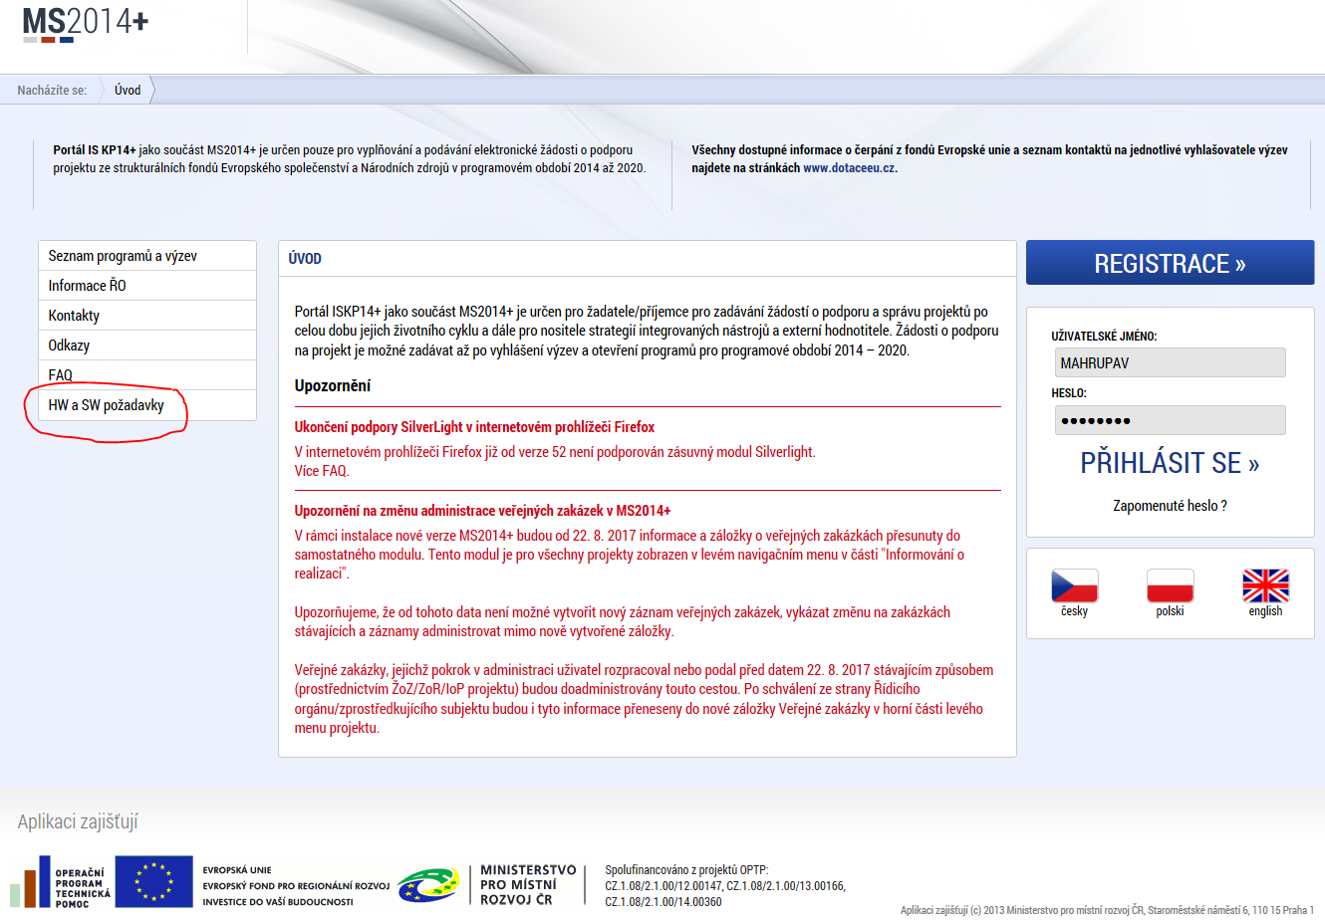
Portál ISKP14+
(Informační systém konečného příjemce)
Na adrese https://mseu.mssf.cz/

Slide 4
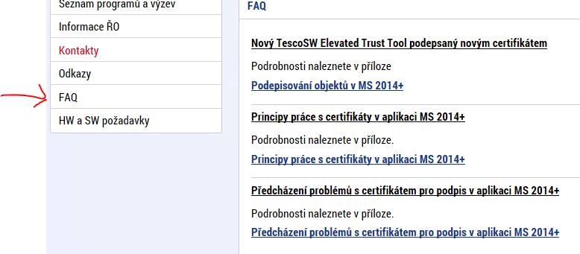
SW a HW požadavky pro ISKP14+
Doručujeme nejnovější verzi prohlížeče Internet Explorer tj. aktuálně verze 11.
K podepsání úloh je vyžadován kvalifikovaný elektronický podpis. Vyzkoušet lze:
https://www.mssf.cz/testapp/check_client.aspx
Je nutné mít na počítači nainstalovanou aplikaci MS Silverlight a balíček Tesco SW Elevated TrustTool, který slouží pro přístup k podpisovým certifikátům - naleznete v MS2014+ na záložce HW a SW požadavky (https://mseu.mssf.cz).
Certifikát musí být vydaný akreditovaným poskytovatelem dle zákona č. 227/2000 Sb., o elektronickém podpisu, tzn. musí být vydaný některou z podporovaných certifikačních autorit (Postsignum, I.CA, EIdentity). Problémy s certifikátem od ČP: servicedesk@cpost.cz
Certifikát si zajišťují a obnovují uživatelé MS2014+ na vlastní náklady u akreditovaného poskytovatele. Platnost certifikátu ještě min. 3 dny po podpisu!
Princip práce s certifikáty je upřesněn ve FAQ MS2014+, část FAQ Elektronický podpis.

Slide 5
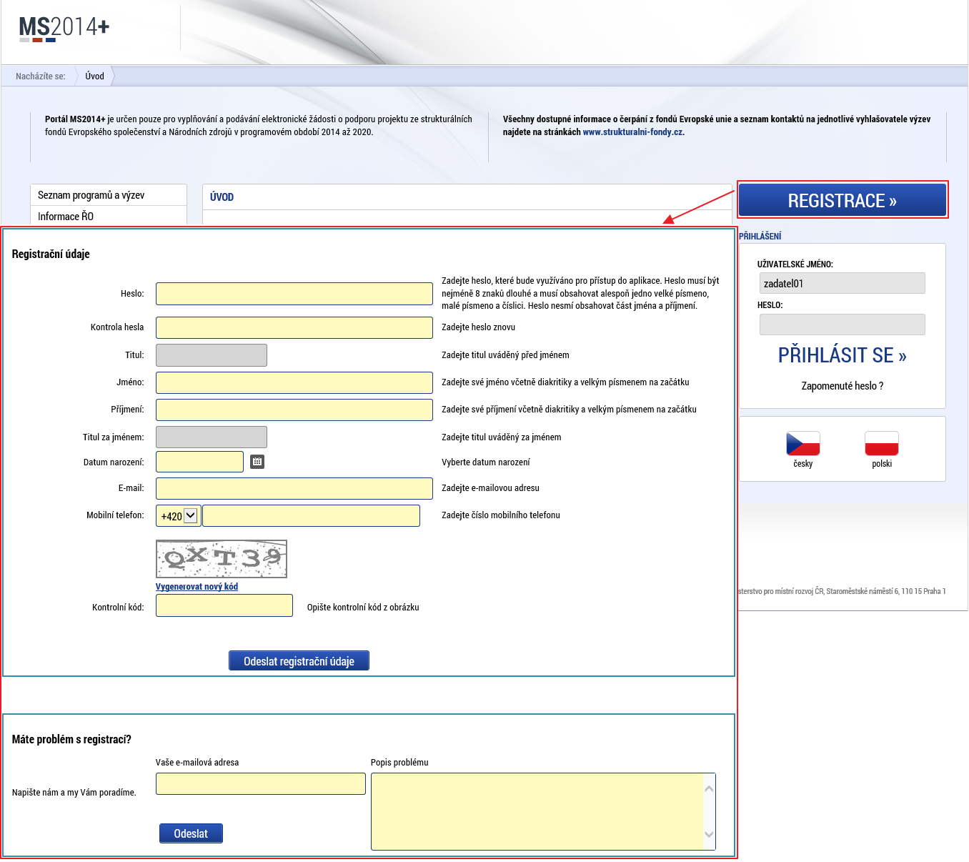
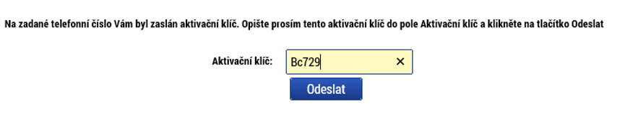
Registrace do portálu IS KP14+ (I.)
Uživatel vyplní všechna povinná pole podbarvena žlutou barvou.
Je nutné vyplnit e-mailovou adresu a mobilní telefon PODLE SKUTEČNOSTI.
Po vyplnění registračních údajů, klikne uživatel na tlačítko „Odeslat registrační údaje“.
V případe problému - využít pole pod registračním formulářem.
Po odeslání registračních údajů systém zašle na zadané telefonní číslo SMS s aktivačním klíčem a zobrazí v registračním formuláři nové pole „Aktivační klíč“.

Slide 6
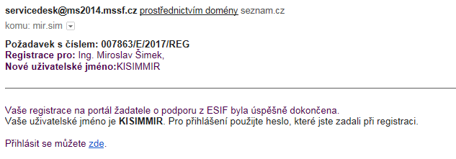
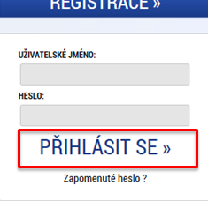
Registrace do portálu IS KP14+ (II.)
Po úspěšném odeslání aktivačního klíče se zobrazí oznámení o ověření a zaslání e-mailu s aktivačním URL odkazem k dokončení registrace.
Po kliknutí na odkaz bude uživatel přesměrován na portál IS KP14+.
Po vytvoření uživatelského účtu bude uživateli zaslán nový e-mail s přihlašovacím jménem.
Uživatel vyplní na úvodní obrazovce přihlašovací údaje:
Přihlašovací jméno – vygenerováno systémem a zasláno uživateli v e-mailu.
Heslo – zadáno při registraci.
V případe, že uživatel zapomene heslo, klikne na odkaz „Zapomenuté heslo?“.

Slide 7

Prostřednictvím MS2014+ probíhá podání úloh
Žádost o podporu
Žádost o platbu – průběžná, závěrečná
Zprávy o realizaci - průběžná, závěrečná (ZoR se v ISKP zobrazí po schválení právního aktu, depeše s upozorněním na blížící se termín podání)
Zprávy o udržitelnosti projektu – za každý rok – průběžná, závěrečná
Žádosti o změnu - ze strany příjemce i ze strany CRR (ŘO)
Veškerá komunikace mezi žadatelem a CRR – formou depeší (kromě VS kontrol)
Žádost o přezkum rozhodnutí
  Podání úloh je pouze elektronické prostřednictvím MS2014+.

Slide 8
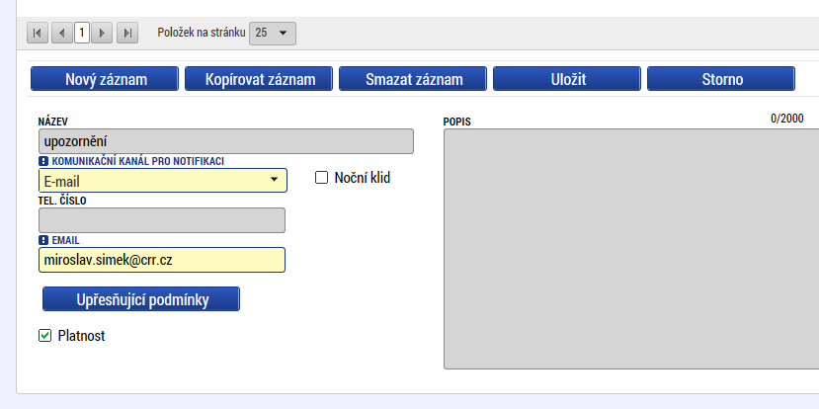
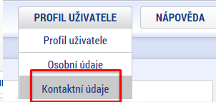
Komunikace přes IS KP14+ (I.)
Informace o stavu projektu včetně výsledků hodnocení projektu se žadatel/příjemce dozví pouze přes IS KP14+ i právní akt Rozhodnutí o poskytnutí dotace včetně podmínek bude příjemci zpřístupněn jen v IS KP14+.
V IS KP14+ nutno využít notifikací, které upozorní e-mailem či SMS uživatele např. na změnu stavu projektu, přijatou depeši a další události. Nastavení proveďte záložce v Profilu uživatele – Kontaktní údaje. Vložte svůj pracovní e-mail či mobilní telefon popř. oba záznamy. Zatrhněte checkbox Platnost! Záznam uložte.
Přijaté depeše se zobrazují hned po přihlášení. Na systémové depeše neodpovídejte!

Slide 9
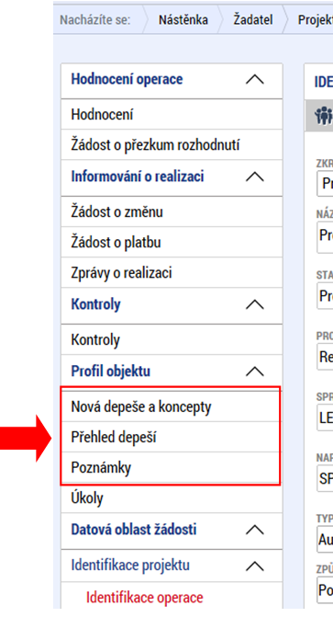
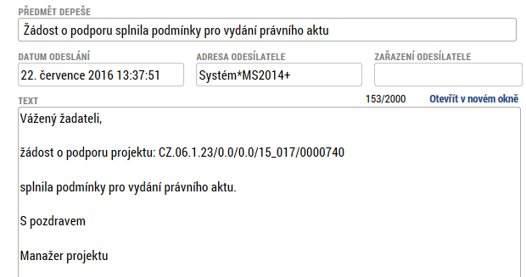
Komunikace přes IS KP14+ (II.)
Pokud přijde depeše, která se vztahuje ke konkrétnímu projektu, pak přijde kromě nástěnky uživatele také přímo na projekt (objekt).
V levém menu je možno zkontrolovat všechny příchozí depeše, či je možno vytvořit novou depeši.
Nová depeše odesílaná z projektu přijde z IS KP14+ do systému CSSF14+ na projekt.
Výběr adresátů – manažer projektu či schvalovatel hodnocení

Slide 10
IS KP14+ Role
Záložka Přístup k projektu slouží k přidělení/odebrání rolí v rámci
dané žádosti o podporu konkrétním uživatelům.
Role Správce přístupů je přidělena automaticky zakladateli projektové žádosti, pouze s touto rolí lze přidávat/odebírat další uživatele. Pozor!!! Žadatel by měl mít vždy přístup do MS2014+ s rolí správce přístupů. Měnit osobu správce přístupů z pozice ŘO ani CRR není technicky možné. Zakládá nové plné moci.
Role Čtenář - projektová žádost zobrazena jen k náhledu
Role Editor – možnost zápisu změn v projektové žádosti
Role Signatář projektu – podepisuje definované úkony, provádí odvolání žádosti, storno finalizace, podepisuje žádost o přezkum
Musí být alespoň jeden signatář, pokud projekt podepisuje více signatářů, podepisují dle předem daného pořadí.
Nasdílený projekt je nutné přijmout/odmítnout - jen u signatáře probíhá přijetí automaticky.

Slide 11
Plná moc (I.)
Projekt musí být elektronicky podepsán signatářem tj. statutárním zástupcem nebo zmocněncem - osobou pověřenou na základě plné moci.
Pokud je statutární zástupce registrovaným uživatelem v IS KP14+ a má zřízen kvalifikovaný elektronický podpis a je uveden na záložce Přístup k projektu jako signatář pak vloží podpis po finalizaci projektové žádosti na záložce Podpis žádosti (zcela dole v levém menu).
Pokud statutární zástupce není registrován v IS KP14+ pak projekt podepisuje zmocněnec a Správce přístupů musí zajistit toto:
Zmocněnec je uveden na záložce Přístup k projektu (většinou má roli editor či správce přístupů).
Na záložce Přístup k projektu stiskněte tlačítko Nový záznam. V založeném záznamu se označí možnost Signatář bez registrace v IS KP14+. Vyplní se datum narození a jméno. Záznam se uloží. V tabulce Správci projektu zobrazí záznam, který má zelenou fajfku ve sloupci Signatář bez registrace v IS KP14+.
V datové oblasti Plné moci se založí záznam nové plné moci - vyplní se typ plné moci: papírová, zmocněnec (výběr z číselníku), datum platnosti plné moci, v poli Zmocnitel neregistrovaný v IS KP14+ vybereme (kliknutím na čtvereček vedle šedivého pole) jméno statutárního zástupce.

Slide 12
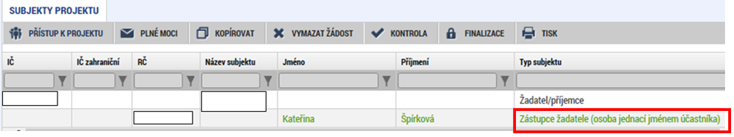
Plná moc (II.)
Soubor naskenované plné moci vložíme přes tlačítko Připojit.
Nutno vybrat předmět zmocnění (tlačítko zcela dole) - pro jaké dokumenty má zmocněnec právo podepisovat . Po výběru záznam uložte.
Pak kliknutím na ikonu pečetě u plné moci vložíme elektronický podpis. Elektronický podpis v tomto případě přikládá zmocněnec.
Na záložce Subjekty je možno vložit subjekt typu Zástupce žadatele
V případě, že žadatel dá plnou moc/pověření k podepisování úloh jiné osobě, a na záložce Osoby subjektu vyplňte identifikační a kontaktní údaje všech osob k podepisování jednotlivých úloh.

Slide 13
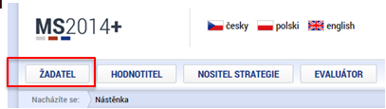
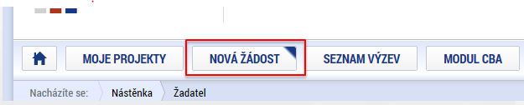
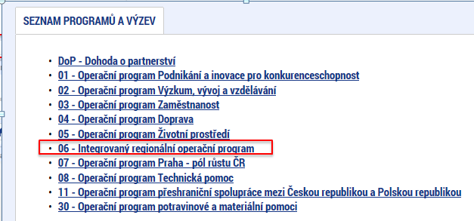
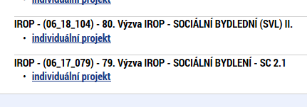
Postup pro vyplnění projektu do IROP (a získání role Správce přístupů)
Po přihlášení klikněte na tlačítko Žadatel
Pak zvolte možnost Nová žádost
Zvolte operační program – 06 – IROP
Vyberte ze seznamu otevřených výzev

Slide 14
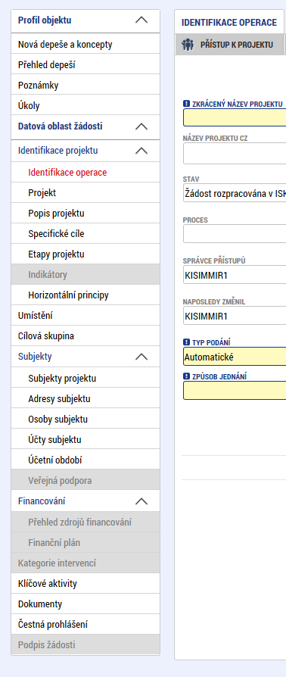
Vyplnění projektové žádosti
Projektovou žádost je nutno vyplňovat postupně od horních záložek k poslední záložce Podpis žádosti, Důvod: jednotlivé záložky spolu souvisí a mají mezi sebou vazby např.
Specifický cíl na indikátory, kategorie intervencí
Právní forma na rozpočet a rozpad financování
Rozpočet na Přehled zdrojů financování a na záložku finanční plán
Záložka Projekt obsahuje Doplňkové informace (např. realizace zadávacích řízení, veřejná podpora)
Záložka Podpis žádosti se zviditelní až po provedení finalizace projektové žádosti

Slide 15
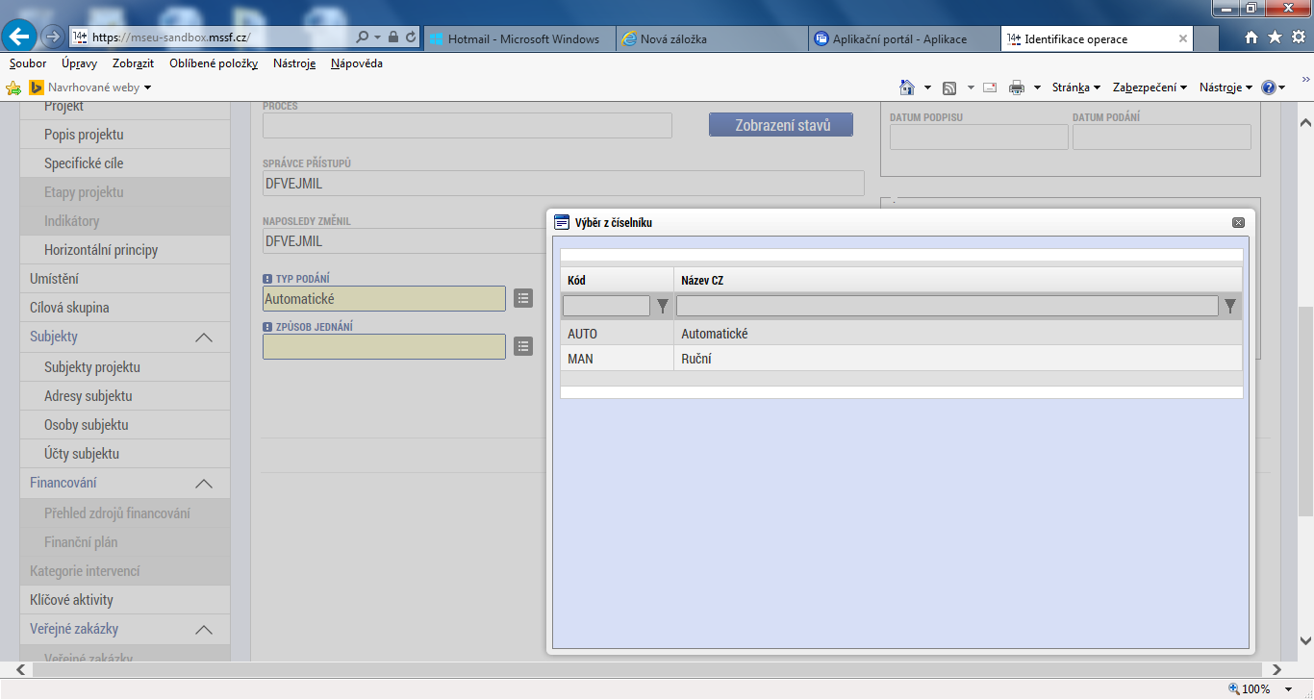
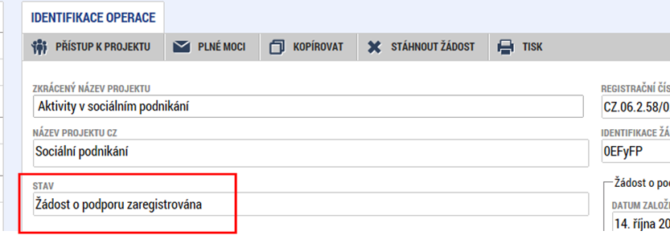
Elektronické podání
Při zpracování projektu umožněny 2 typy podání (záložka Identifikace operace):
Automatické podání - žádost je odeslána automaticky po podpisu signatářem (případně posledním signatářem)
Ruční podání – žádost je odeslána na ŘO až na základě aktivní volby žadatele po podpisu Žádosti o podporu – nutno tedy kliknout na tlačítko Podat
Zkontrolovat stav projektu!
na záložce Identifikace operace

Slide 16

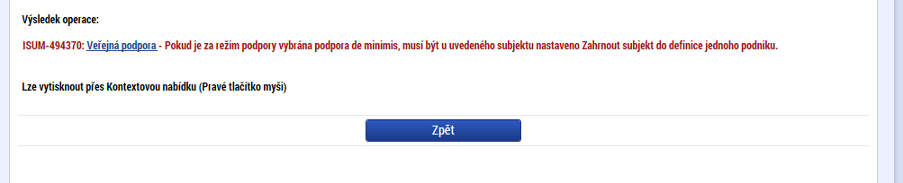

Konkrétní upozornění k výzvě č. 79 a 80
Na záložce Subjekty projektu – zašktnout NE u žadatele checkbox zahrnout do definice jednoho podniku
To ovšem neplatí, pokud je vybrána podpora v režimu de minimis. V tomto případě musí být subjekt žadatele zahrnut do definice jednoho podniku.

Slide 17
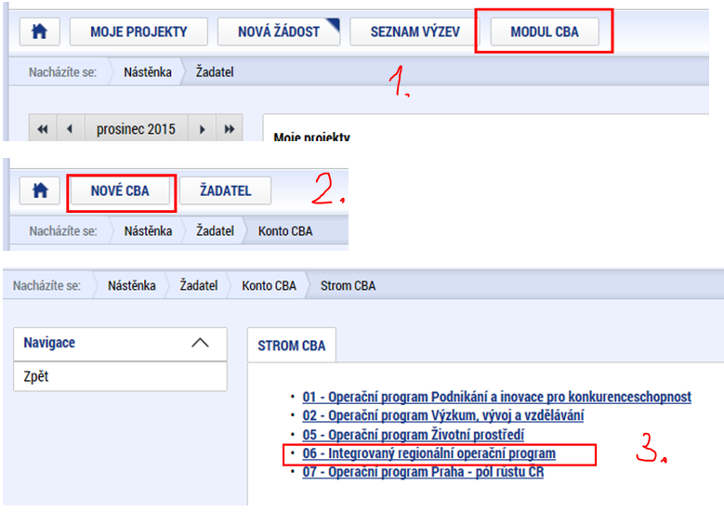
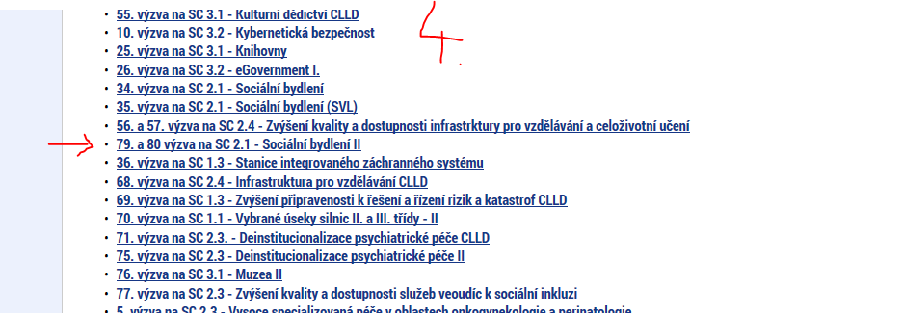
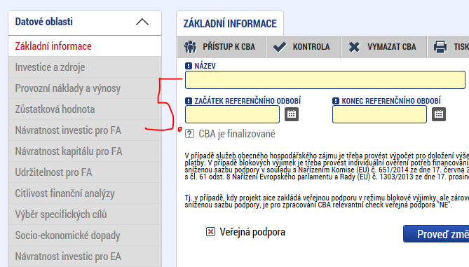
Vyplnění eCBA v ISKP14+ (I.)
Modul CBA se nachází uvnitř modulu Žadatel
Čtyřmi kliknutími vytvořte nový formulář CBA do konkrétní výzvy
Vyplňte název CBA a referenční období Zatrhněte křížkem NE pole veřejná podpora pro finanční analýzu (ANO pro typ VP)
Záznam uložte

Slide 18
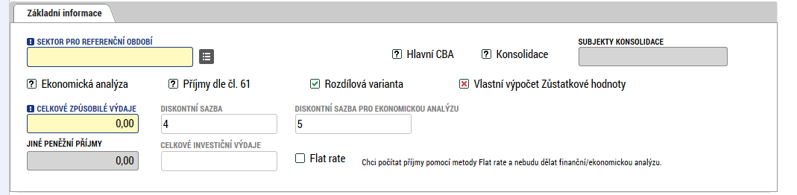
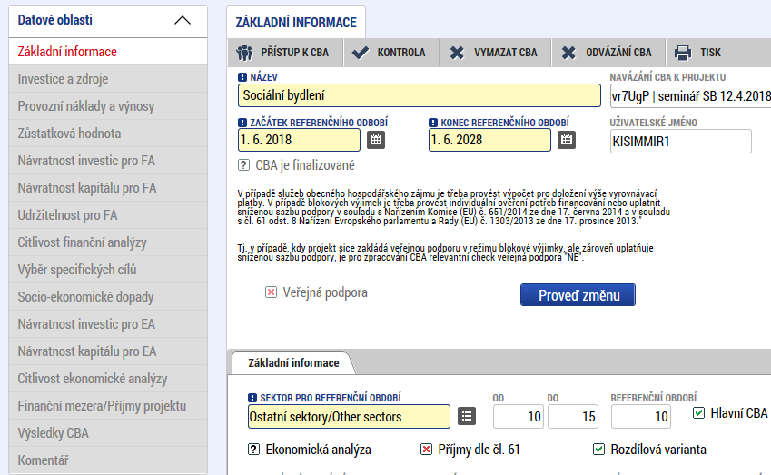
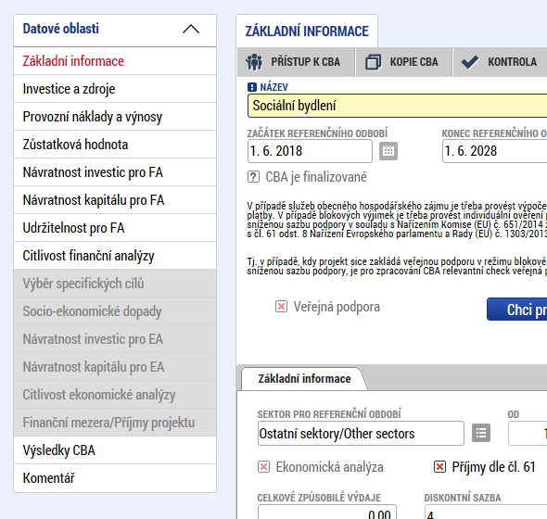
Vyplnění eCBA v ISKP14+ (II.)
Po uložení záznamu je nutné vyplňovat další pole a záložky na CBA dle příručky (Příloha č.17 k Obecným pravidlům)
Pro umožnění editace záložek je nutno použít tlačítko Proveď změnu

Slide 19
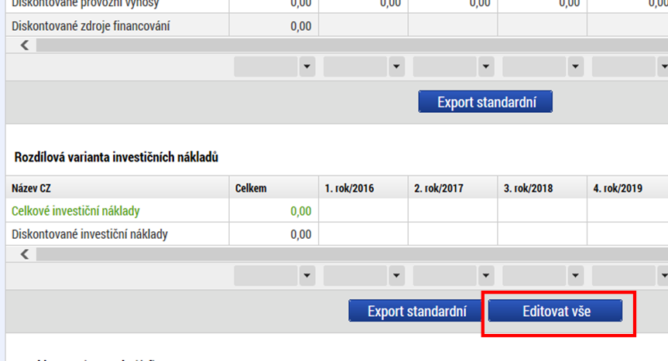
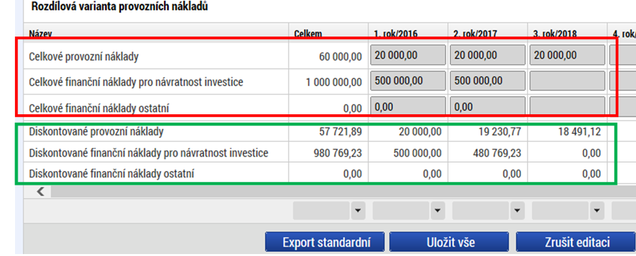
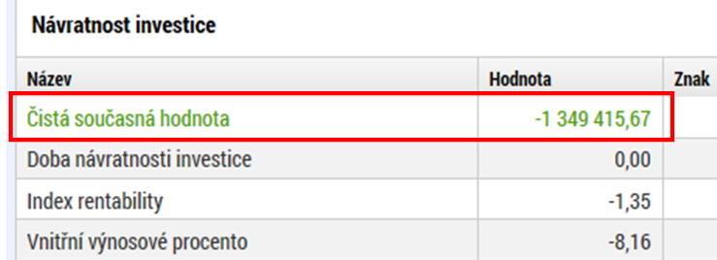
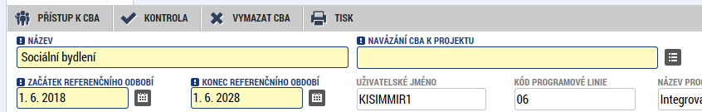
Vyplnění eCBA v ISKP14+ (III.)
Vždy vyplňujeme jen přes tlačítko Editovat vše. Pokud není – pak jsou to automaticky načítané hodnoty. Diskontované hodnoty se vyplňují automaticky
Nutno navázat eCBA na projekt
(na záložce Základní informace)
Po vyplnění analýzy zkontrolujte výsledky na záložce Výsledky CBA

Slide 20
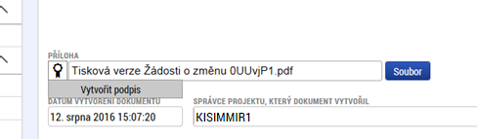
Dotazy a problémy z praxe
Otestování elektronického podpisu – možno na adrese: https://www.mssf.cz/testapp/check_client.aspx
Kdy se považuje depeše za doručenou? - okamžikem odeslání, nikoli přečtení (notifikace na e-mail či sms)
Záložka Přístup k projektu a Plná moc je editovatelná pro uživatele s rolí Správcepřístupů i po zaregistrování projektu
V případě, že organizace není v ROS (část základních registrů), není možno provést validaci, nutno požádat o heslo
V případě projektu s eCBA:
Nejprve navázat rozpracovanou CBA na projekt (1. typ VP, 2. standardní)
Pak finalizovat CBA
Finalizovat projekt (zkontrolovat, že checkbox CBA je zatržen)
Podepsat projektovou žádost
Podepsat projektovou žádost je možné až po vygenerování
tiskové sestavy – trvá i několik minut.

Slide 21
Jaké dokumenty využívat při zadávání v ISKP
Přílohy ke Specifickým pravidlům pro žadatele a příjemce k jednotlivým výzvám: POSTUP PRO PODÁNÍ ŽÁDOSTI O PODPORU V MS2014+ (P1):
http://www.strukturalni-fondy.cz/cs/Microsites/IROP/Vyzvy/Vyzva-c-79-Socialni-bydleni-II
http://www.strukturalni-fondy.cz/cs/Microsites/IROP/Vyzvy/Vyzva-c-80-Socialni-bydleni-pro-socialne-vyloucene-lokality-II
Obecná pravidla IROP: aktuální Obecná pravidla 1.10 s platností od 27.10.2017
Jak postupovat v případě problémů s ISKP14+
Případné chyby a problémy v systému posílejte na místně příslušného administrátora monitorovacího systému
V nepřítomnosti na administrátora z jiného kraje
http://www.crr.cz/cs/kontakty/kontakty-irop/

Slide 22
Děkuji za pozornost !
Ing. Miroslav Šimek
administrátor monitorovacího systému
územní odbor IROP pro Plzeňský kraj
tel.: 371870047, 703 186 827
miroslav.simek@crr.cz
IROP – 79. a 80. výzva; 23.4.2018, Praha

